Slide 1
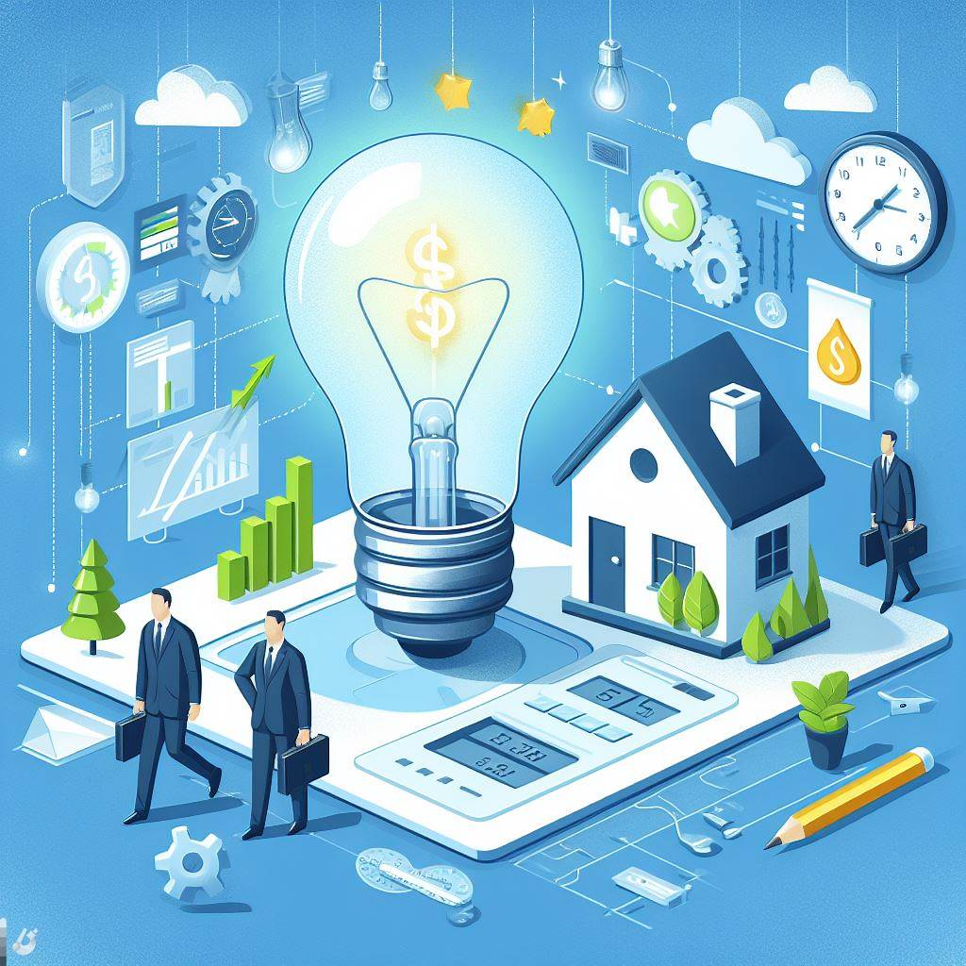
Ušteda Električne Energije u Domaćinstvima
Microsoft AI DEMO

Slide 2
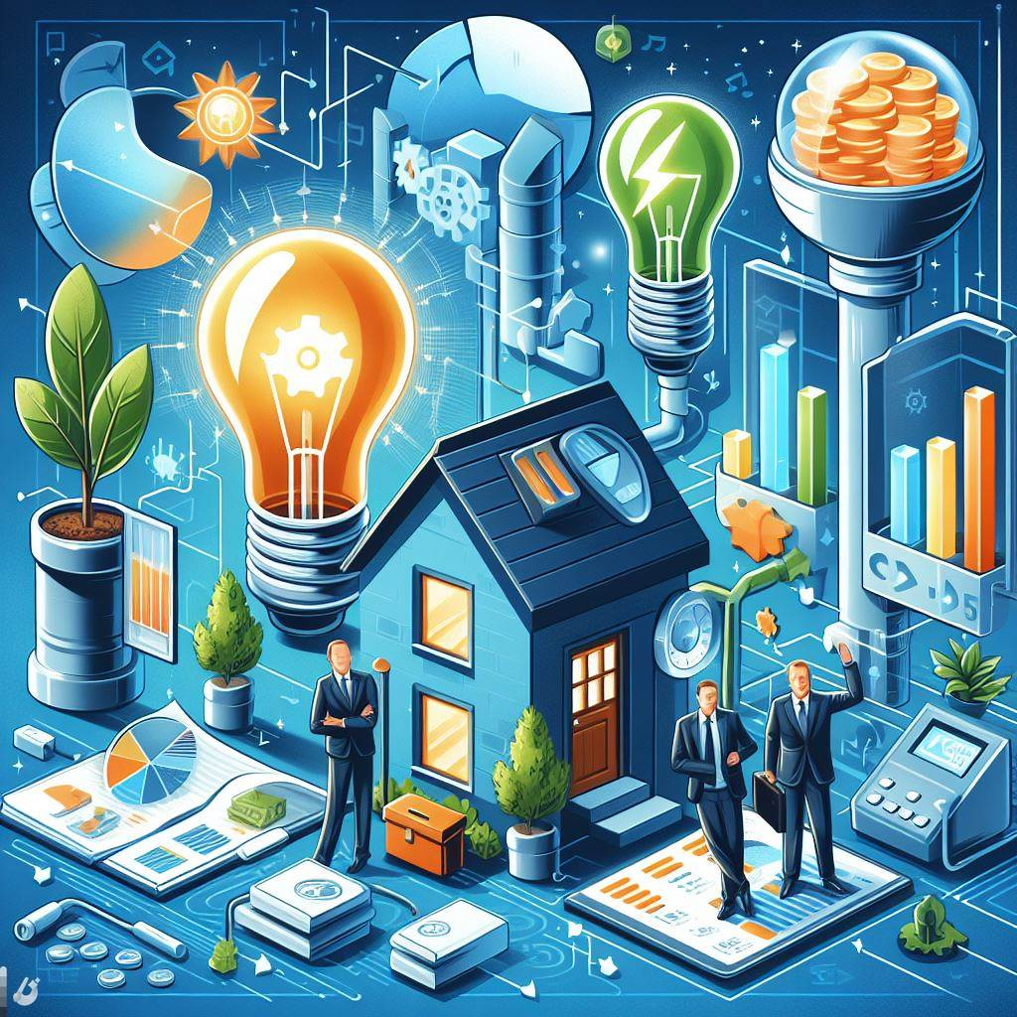
Uvod
Definicija električne energije
Značaj električne energije u svakodnevnom životu
Problemi prekomerne potrošnje električne energije

Slide 3
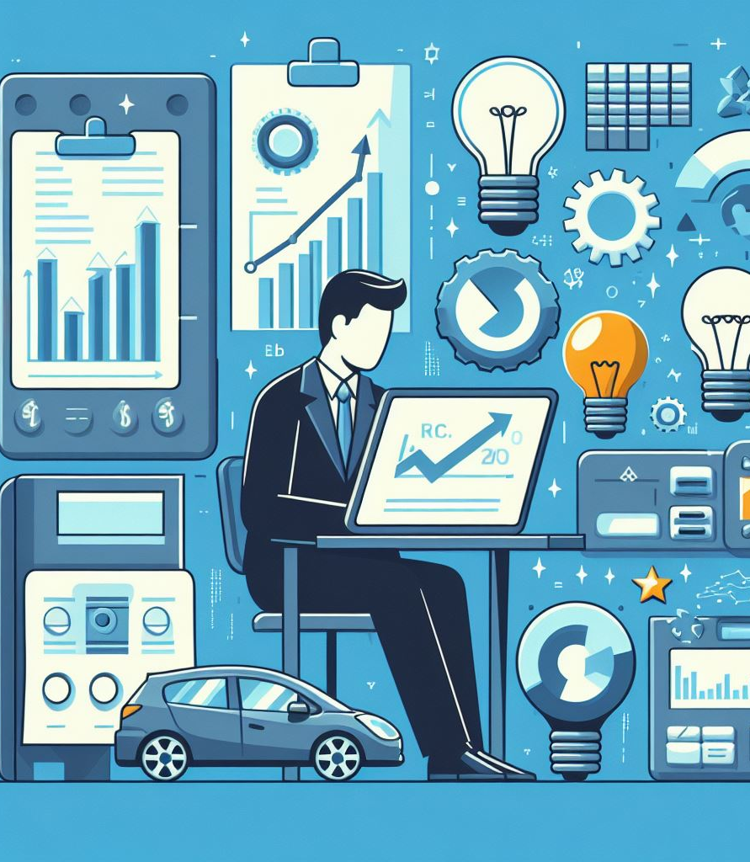
Statistika Potrošnje Električne Energije
Globalna potrošnja električne energije
Potrošnja električne energije u domaćinstvima
Uređaji koji troše najviše električne energije

Slide 4
Metode za Uštedu Električne Energije
Energetski efikasni uređaji
Isključivanje uređaja kada se ne koriste
Korišćenje prirodnog svetla
Redovno održavanje uređaja

Slide 5
Prednosti Uštede Električne Energije
Smanjenje računa za struju
Pozitivan uticaj na životnu sredinu
Očuvanje prirodnih resursa

Slide 6
Zaključak
Podsećanje na značaj uštede električne energije
Poziv na akciju za implementaciju metoda uštede energije

